Slide 1

Design Centrado no Ser Humano: A importância das Cores
Prof. MSc. Emmanoel Monteiro S. Junior

Slide 2
ARTIGO 01 A Influência das Cores na Usabilidade de Interfaces
Objetivo: Como as cores impactam a usabilidade de interfaces digitais, considerando o comportamento cultural do usuário.
Design Centrado no Usuário (DCU): Foco nas necessidades, habilidades e contexto cultural do usuário com objetivo de criar experiências intuitivas e prazerosas.
Interação Humano-Computador (IHC): Orientações como feedback, visibilidade e capacidade de uma interface ser usado de acordo com a sua função, sem a necessidade de explicação prévia. Ressalta a importância da ergonomia cognitiva e emocional.
Prof. MSc. Emmanoel Monteiro emmanoeljr@gmail.com

Slide 3
ARTIGO 01 A Influência das Cores na Usabilidade de Interfaces
CARACTERÍSTICAS DAS CORES:
A) Contraste:
Fundamental para destacar elementos (ex.: texto preto em fundo branco).
B) Percepção Cultural:
Necessidade de adaptar paletas conforme o público-alvo. Cores influenciam decisões de design em interfaces globais. Cores como vermelho (perigo no Ocidente vs. sorte na Ásia).
USABILIDADE:
A) Definição pela ISO 9241-11: eficácia, eficiência e satisfação.
B) Heurísticas de Nielsen (ex.: feedback imediato, prevenção de erros, consistência).
Prof. MSc. Emmanoel Monteiro emmanoeljr@gmail.com

Slide 4

ARTIGO 01 A Influência das Cores na Usabilidade de Interfaces
CARACTERÍSTICAS DAS CORES CONTRASTE:
Prof. MSc. Emmanoel Monteiro emmanoeljr@gmail.com

Slide 5
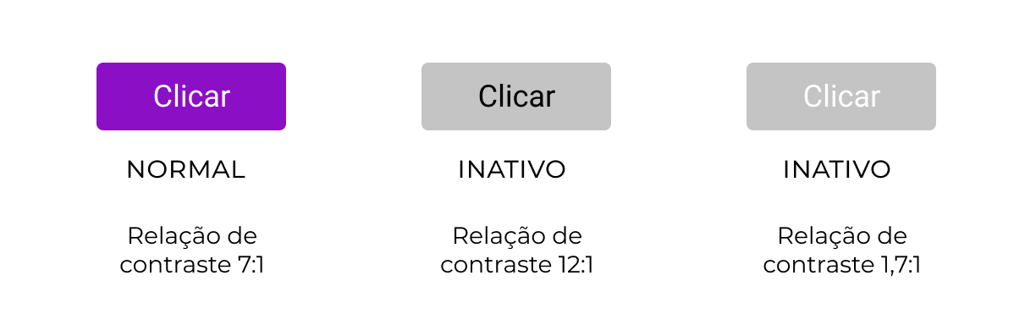
ARTIGO 01 A Influência das Cores na Usabilidade de Interfaces
CARACTERÍSTICAS DAS CORES CONTRASTE:
Prof. MSc. Emmanoel Monteiro emmanoeljr@gmail.com

Slide 6
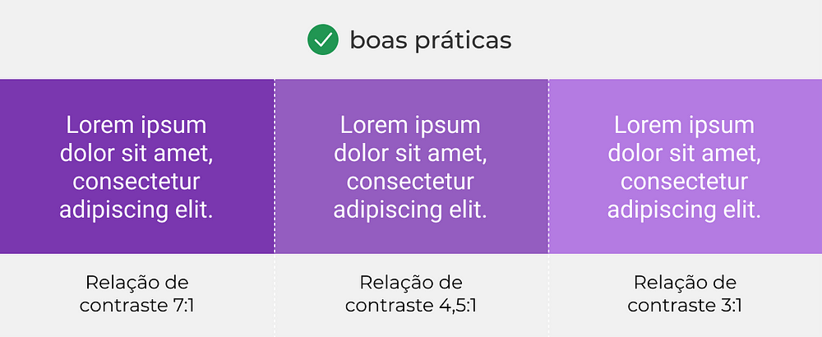

ARTIGO 01 A Influência das Cores na Usabilidade de Interfaces
CARACTERÍSTICAS DAS CORES CONTRASTE:
Prof. MSc. Emmanoel Monteiro emmanoeljr@gmail.com

Slide 7
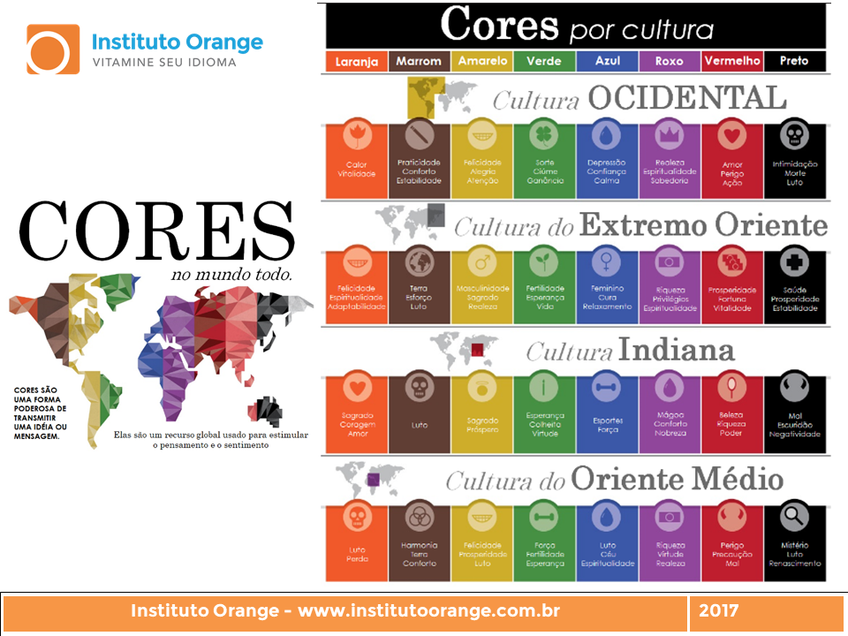
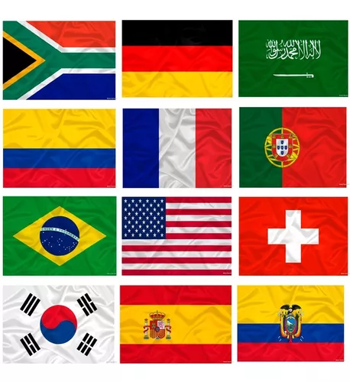
ARTIGO 01 A Influência das Cores na Usabilidade de Interfaces
CARACTERÍSTICAS DAS CORES CULTURA:
Prof. MSc. Emmanoel Monteiro emmanoeljr@gmail.com

Slide 8
ARTIGO 02 A Importância das Cores nas Identidades Visuais
Objetivo: O papel estratégico das cores na construção de marcas e sua relação com a psicologia e cultura.
Psicologia das Cores: estuda de como o cérebro identifica as cores e como elas afetam as emoções e o comportamento humano.
Percepção Visual: percepção associadas aos sentidos.
Aplicação Prática em Marcas: uso de poucas cores para facilitar memorização, criar identidade e aumentam visibilidade.
Prof. MSc. Emmanoel Monteiro emmanoeljr@gmail.com

Slide 9
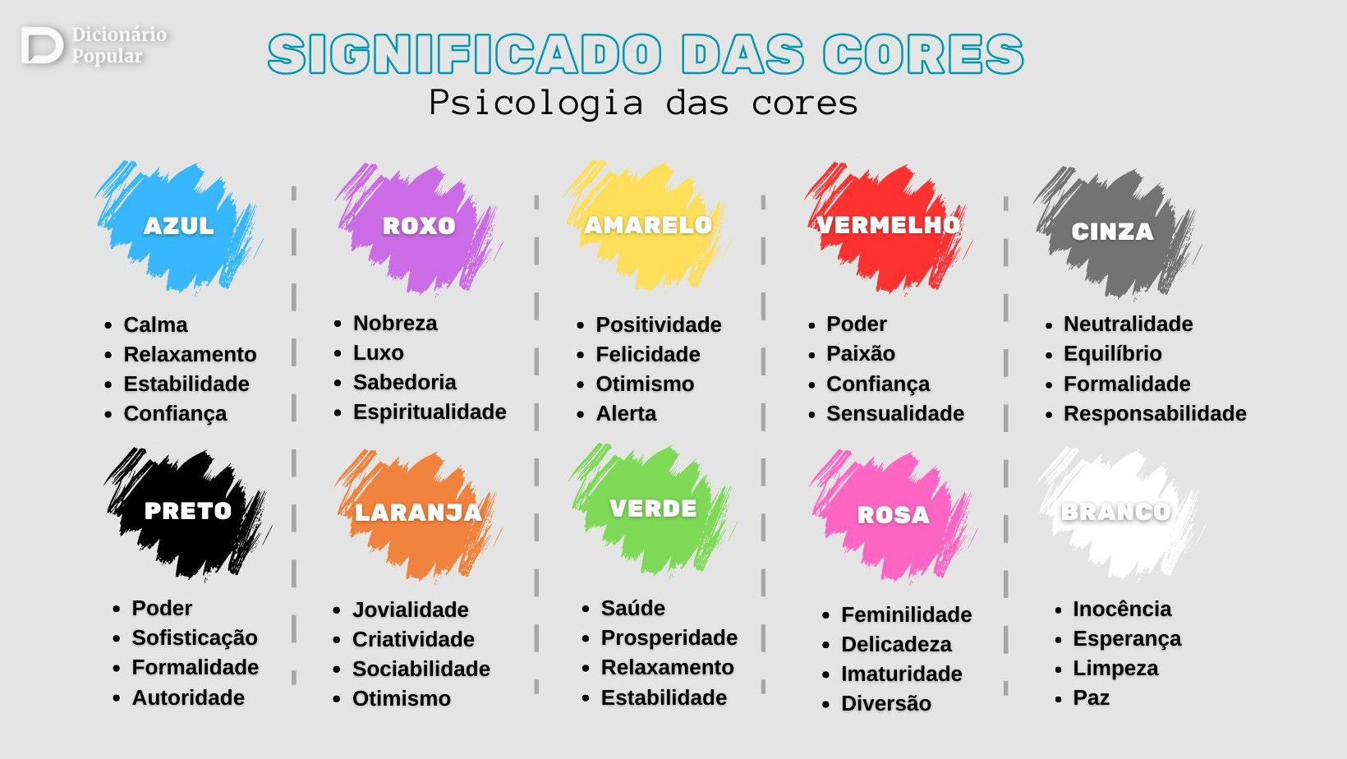
ARTIGO 02 A Importância das Cores nas Identidades Visuais
Prof. MSc. Emmanoel Monteiro emmanoeljr@gmail.com

Slide 10
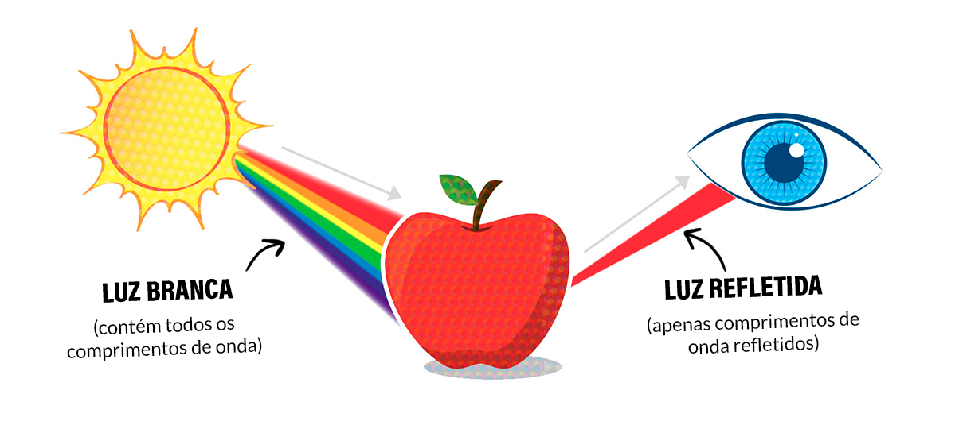
ARTIGO 02 A Importância das Cores nas Identidades Visuais
Percepção Visual
Prof. MSc. Emmanoel Monteiro emmanoeljr@gmail.com

Slide 11
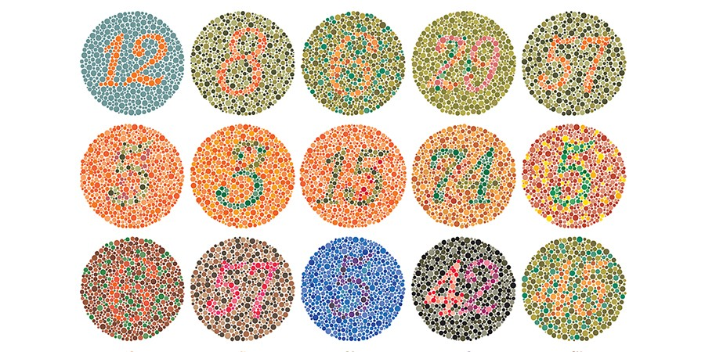
Prof. MSc. Emmanoel Monteiro emmanoeljr@gmail.com

Slide 12
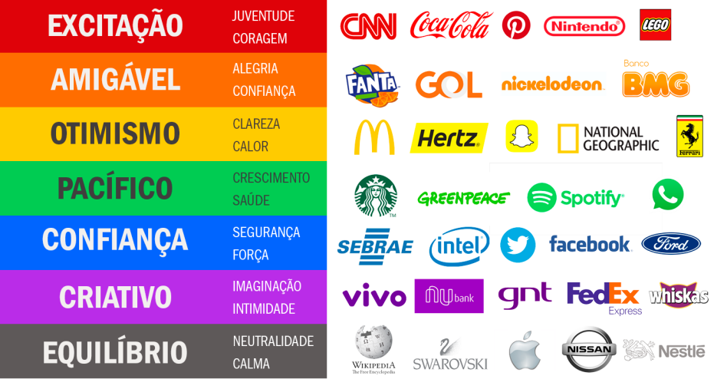

Slide 13
Obrigado
Prof. MSc. Emmanoel Monteiro
emmanoeljr@gmail.com
@emmanoelmonteiro

